Slide 1
IVT met JIM
Kennissessie
Een nieuwe aanpak in de Regio Hart van Brabant

Slide 2
Het InVerbindingsteam
Intersectoraal
Intensieve systemische behandeling
Werkt met gezinssystemen met complexe vragen en waarbij sprake is van dreigende uithuisplaatsing
Eerst wie is JIM dan wat is er aan de hand?

Slide 3
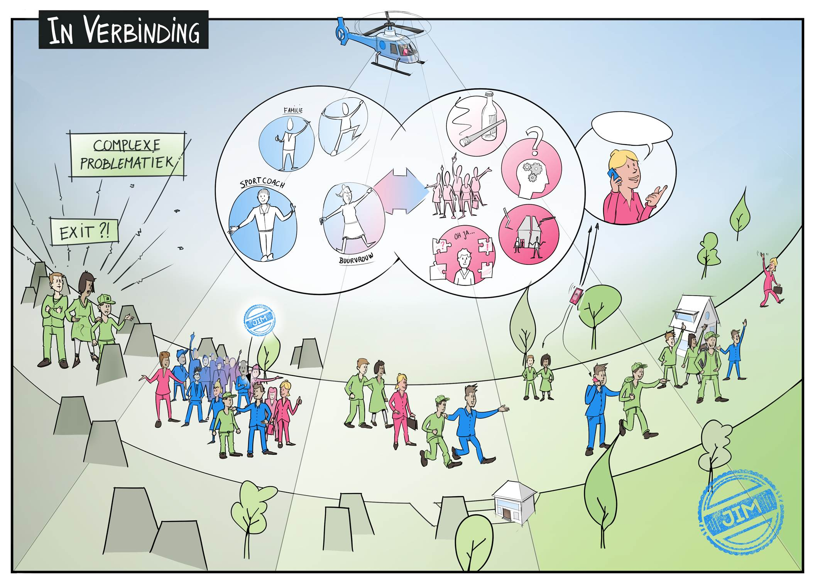
JIM poster

Slide 4
Doel van het werken met een JIM
Positieve interacties en zelfregie van het gezin vergroten
Gezinnen worden minder afhankelijk van zorg

Slide 5
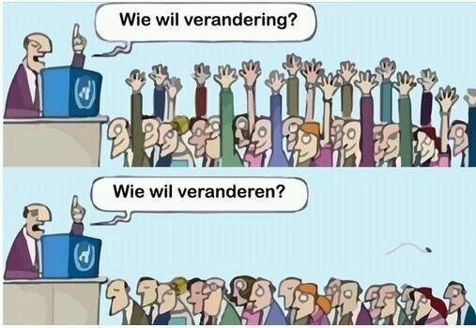
Veranderbereidheid

Slide 6

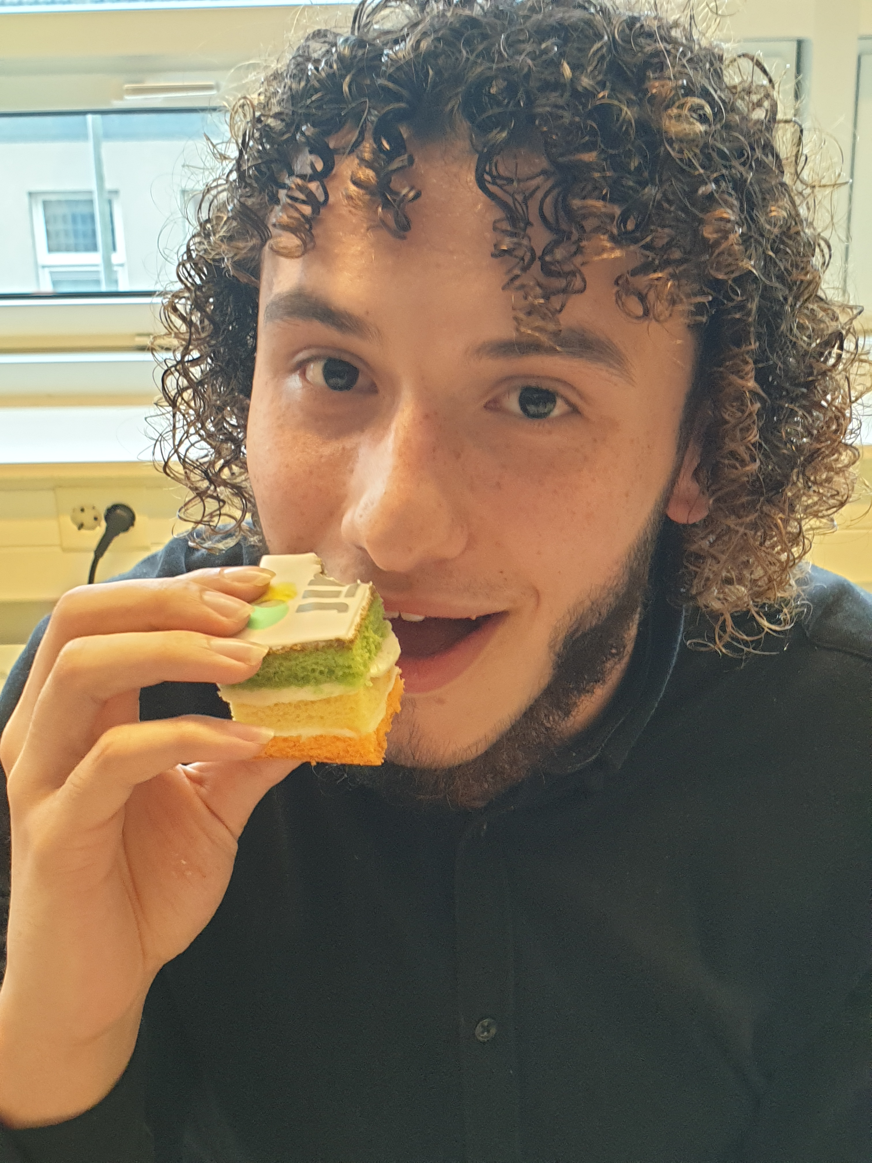
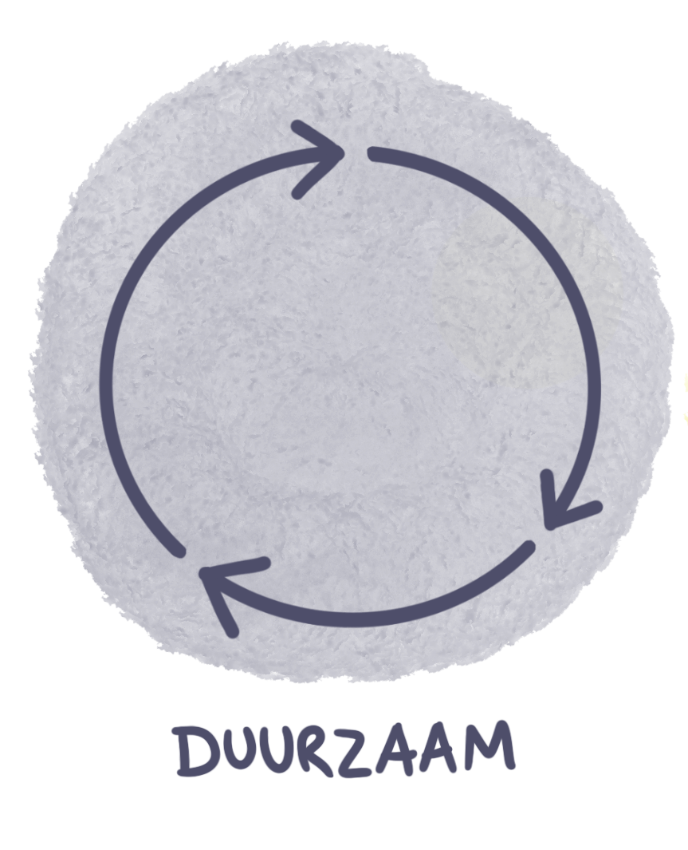
Zelfdeterminatie theorie
(Deci/ Ryan, 1985 & Saad, 2020)
Autonomie: ‘ik mag kiezen’
Verbinding: ‘Het voelt als familie’
Competentie: ‘Ik kan iemand kiezen’
Notes:
JIM is duurzaam

Slide 7
JIM = Natuurlijk mentorschap
Natuurlijke mentoren geven jongeren het gevoel belangrijk te zijn; ‘jij doet er toe’
Ze fungeren als vertrouwens persoon en als vertegenwoordiger
Natuurlijke mentoren kunnen beschermend zijn voor jongeren die een geschiedenis hebben van negatieve relaties met (belangrijke) anderen
Jongeren ervaren dat constructieve relaties met volwassenen mogelijk zijn. Ze leren ontvankelijker te worden voor de inbreng van volwassenen
Het kan de veerkracht vergroten van jongeren
Notes:
Vertrouwenspersoon: emotionele steun (rust, vertrouwen, empathie), instrumentele ondersteuning (financiën op orde, huiswerkondersteuning), geven van informatie (gericht op advies hoe om te gaan met de problemen) en feedback (informatie bieden die bruikbaar is voor reflectie)
Vertegenwoordiger: advies gever over de interpretatie van de professionals

Slide 8
Wat is JIM?
De Jouw Ingebrachte Mentor (=informele mentor):
1. Combineert de expertise uit het sociaal netwerk van het gezin (informele expertise) met professionele expertise (formele expertise).
2. Verbindt en verstevigt de bestaande verbindingen in het informele netwerk.
3. Bewerkstelligt de positieve gezondheid en daarmee de gezinsveerkracht in het gezin door het aanspreken van sociale vindingrijkheid

Slide 9
3 kernbegrippen
Positieve gezondheid:
‘Het vermogen zich aan te passen en eigen regie te voeren, in het licht van fysieke, emotionele en sociale uitdagingen van het leven’ (Huber et al., 2011)
Gezinsveerkracht:
‘De mogelijkheid van een gezinssysteem om te herstellen van tegenslag en hier sterker en met meer hulpbronnen uit te komen’ (Walsh, 2002, 2003: Sixbey, 2005)
Sociale vindingrijkheid:
‘ Gedrag (impliciet en expliciet) waardoor iemand in staat is om ondersteunende relaties te bewerkstelligen, te benutten en te onderhouden’ (Rapp et al., 2010)
Notes:
Positieve gezondheid = dat het gezin weet hoe de problemen te minimaliseren en ermee om te gaan op hun eigen unieke manier. De professional help en lost het niet op.
Gezinsveerkracht = zoeken naar potentiele krachten van de gezinsleden di hen helpt te herstellen van een tegenslag.

Slide 10
Notes:
Oorzaak en gevolg en hoe we met elkaar alles in stand houden.

Slide 11
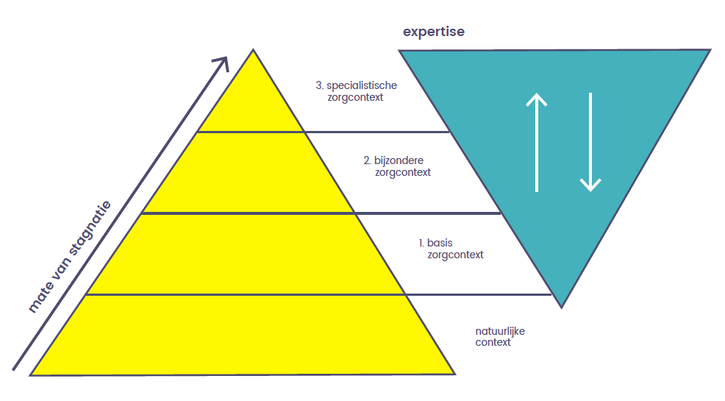
De 4 contexten van JIM

Slide 12
4 uitgangspunten van informeel mentorschap (bio-ecologisch ontwikkelingsmodel; Bronfenbrenner, 2007)
Werk met beschikbare kennis en expertise van alle betrokkenen
Gedrag heeft betekenis in de context (dimensie ‘tijd’)
Werk met invloed (van dyade naar triade door JIM met invloed)
4) Onveiligheid als gedeeld dilemma
Notes:
Ad 2 De JIM weet al veel langer de context van het gezin en de opbouw van de problemen.
Ad 3 De JIM heeft een bepaalde invloed die hulpverleners nooit kunnen krijgen; hij/zij kan een bv een deel van de spanningen reguleren en zoekt daarnaast ook voor positieve momenten.

Slide 13
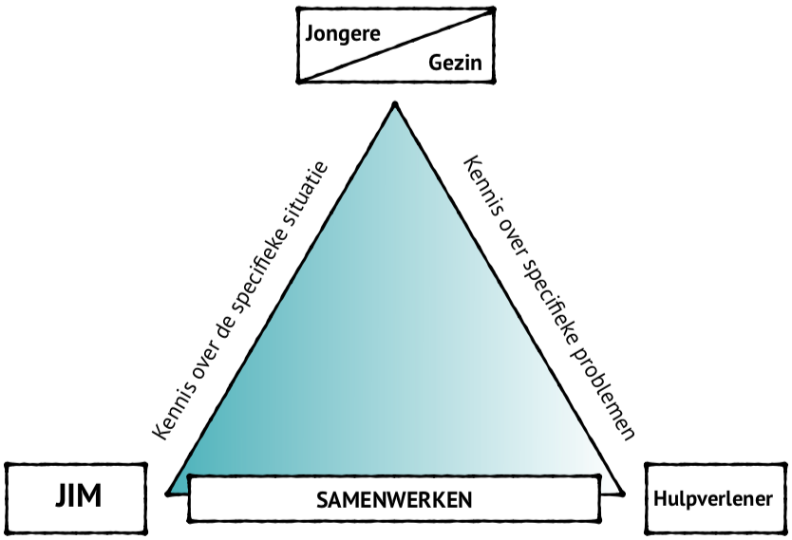
Samenwerkings-triade

Slide 14
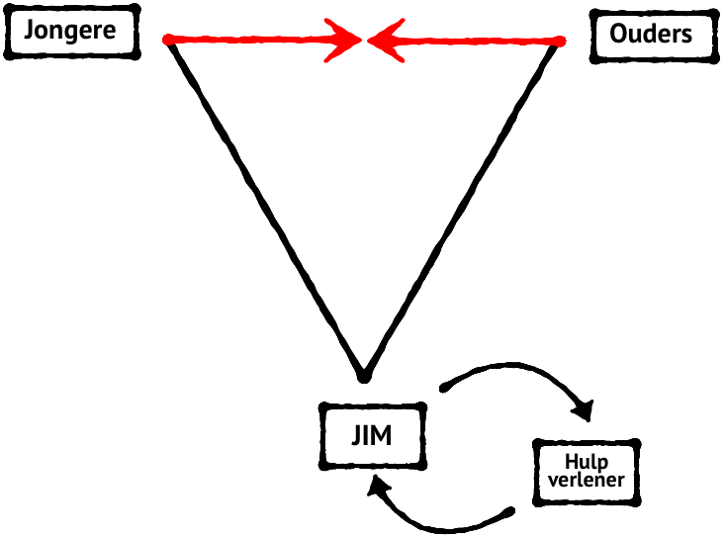
DUO-triade

Slide 15
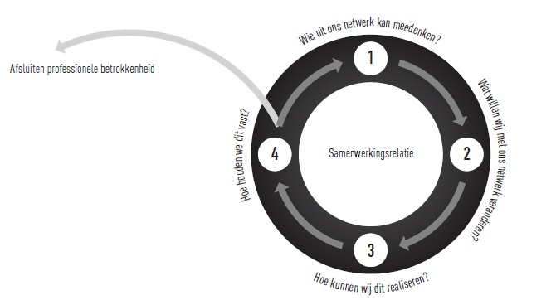
cyclisch proces van de JIM aanpak

Slide 16
Wie zijn JIM
&
Wat doen ze?
44% familielid
17% vriend van de jongere
12 % vriend van de ouders
10 % kennis
5% buur
61% sociaal-emotionele ondersteuning
21% praktische hulp
18 % begeleiding en advies
Notes:
Deze cijfers komen uit 2014, maar waren bijna identiek toen het bij Spirit in 2017 werd gevraagd.

Slide 17
Follow-up onderzoek JIM (2019)
Levi van Dam, Lotte Heijmans, & Geert Jan Stams (met dank aan ZonMW) interviewen de JIMs van 2014 en later.
Zie JIMdocu naar aanleiding van het onderzoek naar 24 JIMs:
https://www.youtube.com/watch?v=H7N78JwveSE

Slide 18
JIM follow-up onderzoek
24 oud JIMs: 6 maanden tot en met 4 jaar geleden afgesloten
Variërend in leeftijd van 23 tot en met 78 jaar oud
14 vrouwen, 10 mannen
    75% heeft nog steeds contact
    80% van de jongeren woont thuis, bij afsluiting 70%
    Hoe vond je het hulpverleningstraject? 7,8
‘Dit was het diepe niet in, maar gewoon meteen de Middellandse zee in gekieperd.’ (vrouw, 46).
‘Het is fijn om iemand te helpen’ (man, 50)

Slide 19
Circulaire benadering
Context: thuis, school, de wijk, sport, met / zonder hulpverleners
Actoren: gezinsleden, natuurlijke mentoren, professionals (zorg en onderwijs)
Wortels: duurzaam, minimalistisch, holistisch, cyclisch

Slide 20
www.jimwerkt.nl
Ank Koershuis 06-17002649
Remy Meesters 06-42736198.

